Slide 1

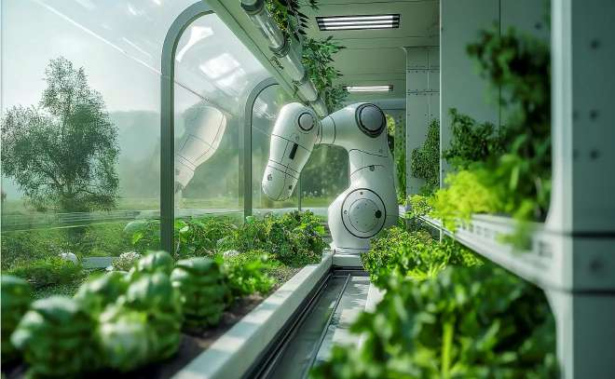
산소수 농법

Slide 2


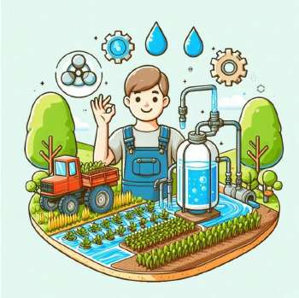



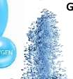
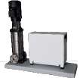

농도 초미세 산소기포 & OH Radical(OH-)
Oxygen water farming
산소 수 농법
Nano Oxygen Bubble
GENERATOR
Water is our precious resource and future.
And more, our goal is life & healthy water for all, human,
nature and sustainable agricultures.
지속 가능한 농업을 위한 혁신적인 기술

Slide 3


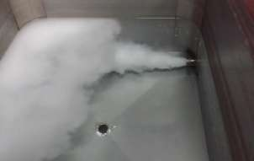
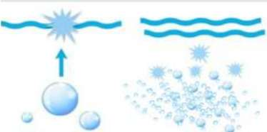
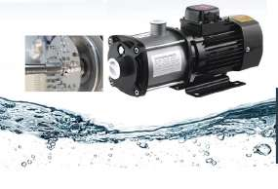

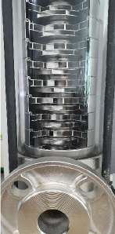
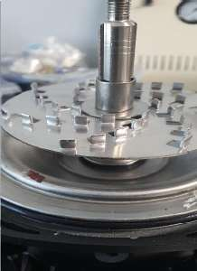
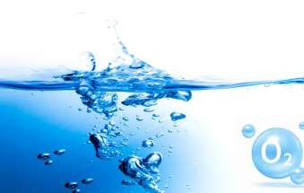

Nano O2Bubble
혁신적인 기술
○ 용존산소(Dissolved Oxygen)량 증가 기술 특허제품
• 표면장력에 의해 기체 내부 가압, 압력상승, 헨리의 법칙에 의거 산소기포 용해 능력상승
• 당사 특허기술에 의해 기존 방식보다 용존산소량 2배 이상 50ppm 써큘레이션 시 70ppm
이상, 내압 4kg/cm2 용존 지속시간 2~3배 이상
10∼ 100㎛ 5㎛이내
일반 미세기포 발생기 O2Bubble
Nano
육안 확인가능 기포 2mm
피부 모공 크기 0.02mm ∽ 0.05mm
초미세기포 0.005mm(5㎛)이내

Slide 4
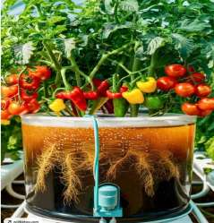
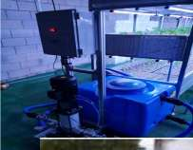
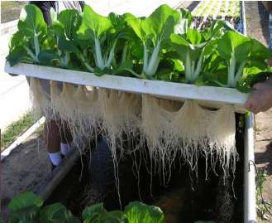
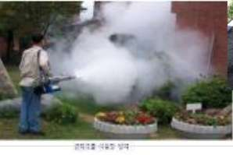
Nano O2Bubble
산소수 농법의 특성
고농도 산소수와 초미세 버블을 통해 작물의 생장률을 높이고 수확량을 극대화
OH RADICAL 적용 (무농약 유기농 재배)
OHR의 강력한 살균력으로 토양소독 및 각종세균 박멸
무농약 친환경 산소농 법입니다.
※뿌리 호흡 및 활착 최적화 ※생육속도 15%향상
※양분 흡수율 극대화 ※생산비 절감
※추비와 농약 사용 감소 ※대사작용 정상화
※작물 발육상태 최대 안정호 ※작물 저항력 강화
※생산샹 증가 및 상품성 증가※미생물 활동 및 배양 최적화
※배드 사용 기간 연장 효과 ※친환경 재배 현실화
(참조) OH Radical(수산기, 하이드록실 라디칼)
산소 음이온계 천연물질로 산화력이 매우 뛰어나고, 염소의 2배, 과산화수소의 1.57배 살균력과 오존(O3)의
2,000배, 자외선의 180배 빠른 살균력이 있으며, 오염물질(세균, 중금속, 화학물질, 악취성분 등)을 강하게 분
해한 후 이산화탄소(CO2)와 물(H2O)로 환원되어 안전하며, 불안정한 상태의 수소(H)원자는 공기중의 물(H2O)
과 결합,더 강한 OH•(수산기)를 형성하여 지속적인 살균, 정화작용(방류 시 2차 정화)

Slide 5

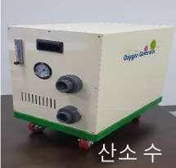
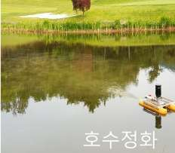
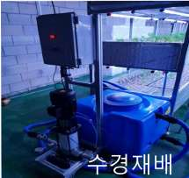

Nano O2Bubble
SPEC
○ 기본 모델 : OXYGEN WATER SOLUTION
• Compact Design 소형 및 경량화
• 산소수 토출 노즐 조절 가능 / 1인 유지보수 가능
• 용도별 제품(2, 3, 5, 7마력) 및 플랜트 설계, Nano Bubble GEN 별도 공급 가능
Article SPECIFICATION Compared
• 품명 OXYGEN WATER SOLUTION
• 모델명 NO2-B1PH
• O2
규격 400*600*400(mm) (Inc. Generator)
• 동력 NB GEN 220V 60Hz, 1.1kW
O2
GEN AC 220V, 50/60Hz, 0.5kW
• 전력 1.1kW
• 나노버블 규격 5㎛(0.005mm)이내 5㎛ ∽50㎛
• 산소유량 5LPM(Litter/min)
• 용존산소량 40∽50ppm / circulation 70ppm 시간당: 4~5톤
• 중량 100kg 내외(69kg+28kg + )
Plant Prototype & TEST Room
NB 5PH
GEN

Slide 6

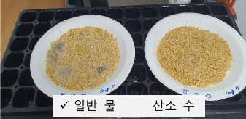
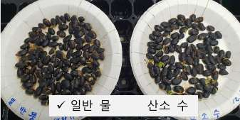
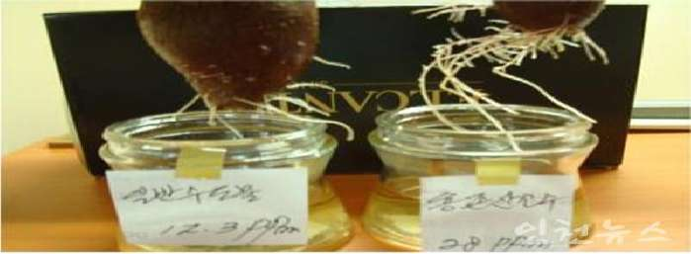
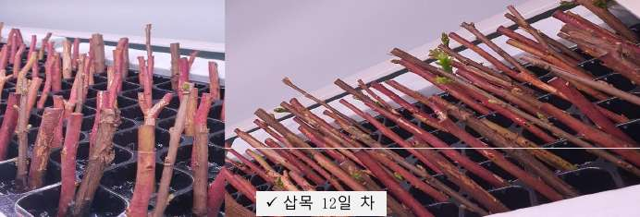
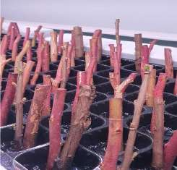

Nano O2Bubble
compare
✓ 현미 / 검정콩 7일 후 촬영
✓ 일반 물 산소 수 ✓ 일반 물 산소 수
✓ 고구마 / 일반 물 / 산소수 비교
✓ 산소수 삽목/ 블루베리/ 목 백일홍

Slide 7
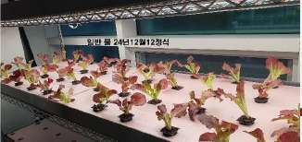
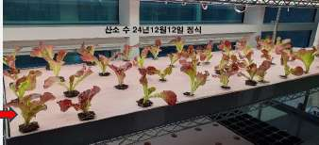
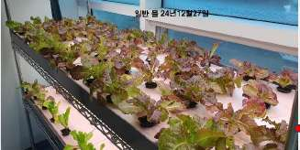
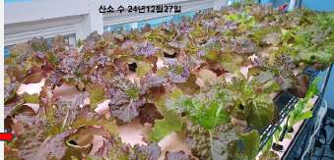
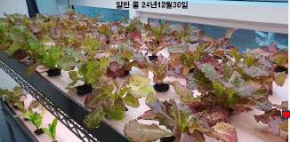
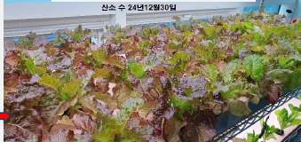
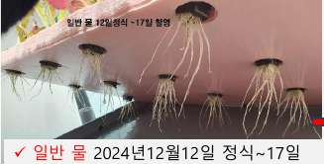
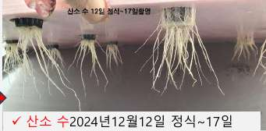

Nano O2Bubble
compare
✓일반 물 ✓산소 수
✓ 일반 물 2024년12월12일 정식 ✓ 산소 수 2024년12월12일 정식
✓ 일반 물 2024년12월27일 ✓ 산소 수 2024년12월27일
✓ 일반 물 2024년12월30일 ✓ 산소 수 2024년12월30일

Slide 8
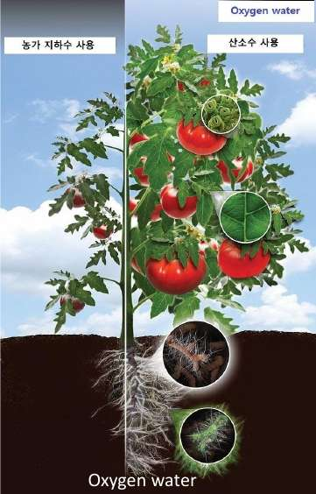

Oxygen water
감사합니다.

